Slide 1
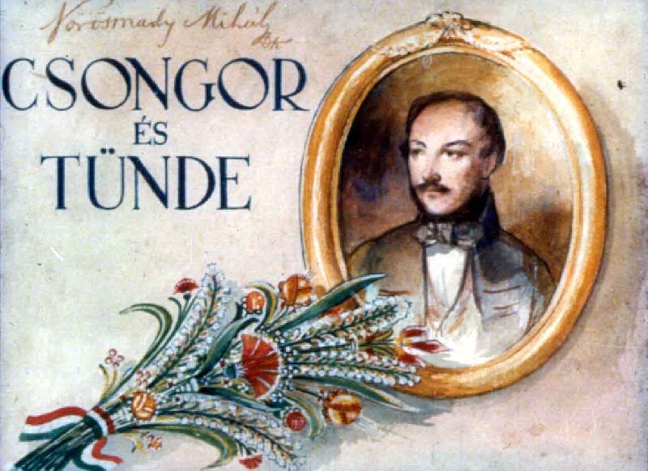
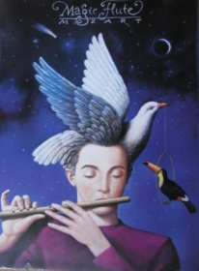
Csongor és Tünde-Varázsfuvola

Slide 2
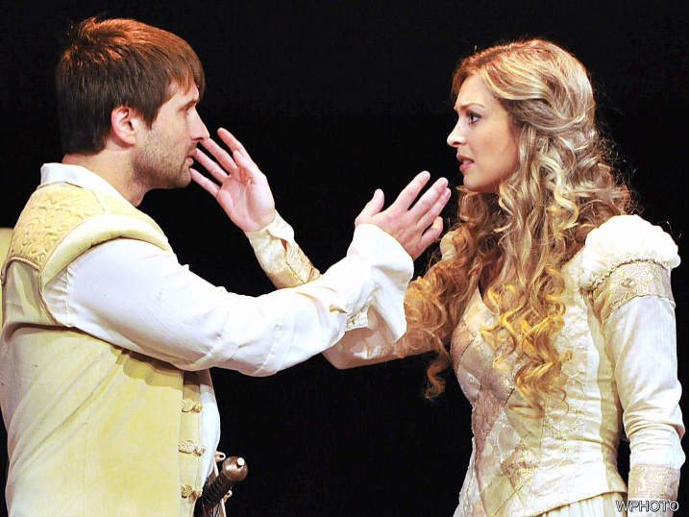
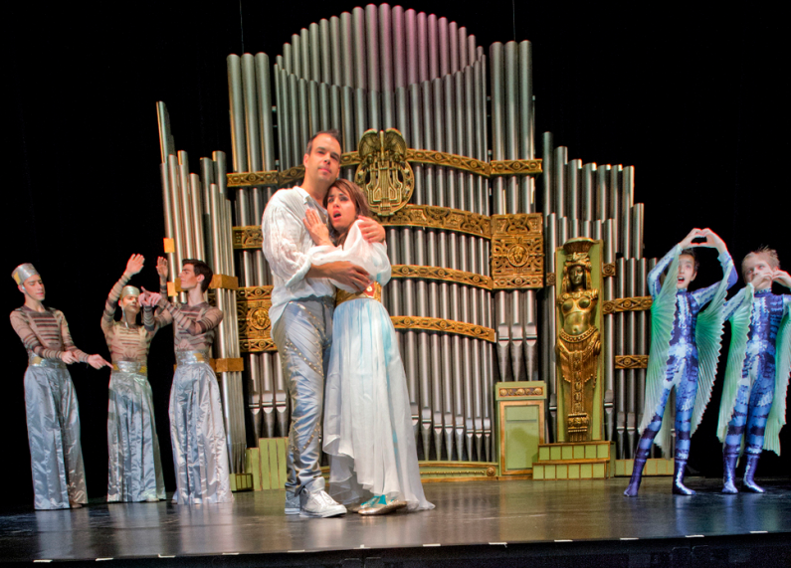
Mindkettő mű célja az igaz szerelem megtalálása
Csongor-Tünde Tamino-Pamina

Slide 3
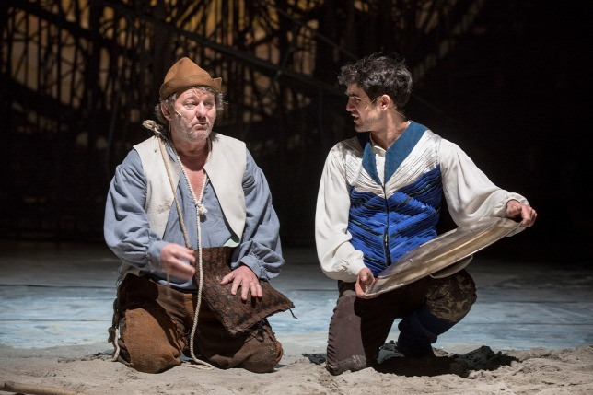
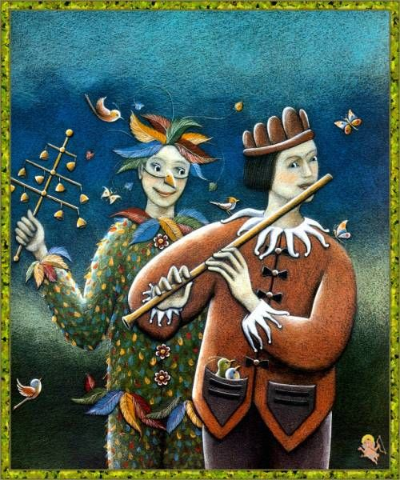
Közösen járják útjukat: Csongor-Balga Tamino-Papageno

Slide 4
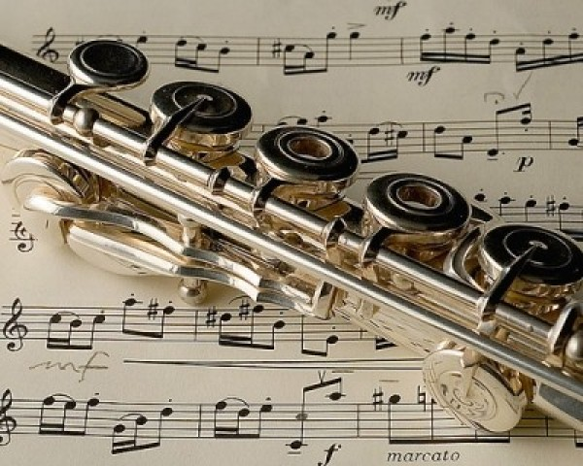
Varázstárgyak: Csongor és Tündében: - Palást - Bocskor
- Ostor
Varázsfuvolában:- Varázsfuvola
- Harangjáték

Slide 5
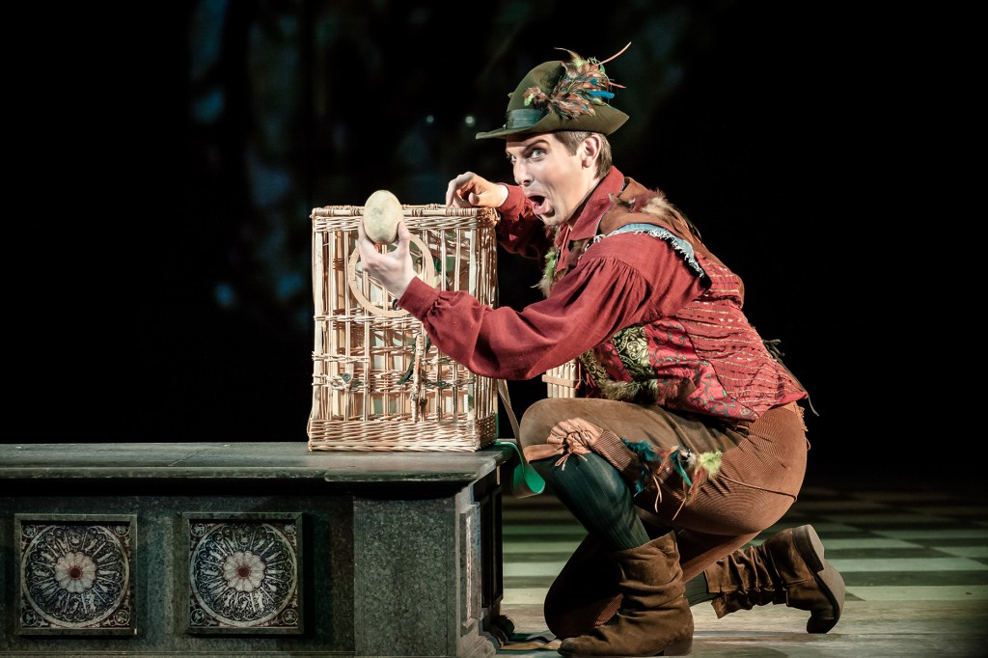
Balgának és Papagenonak a karaktere megegyezik: egyszerű karakterek

Slide 6
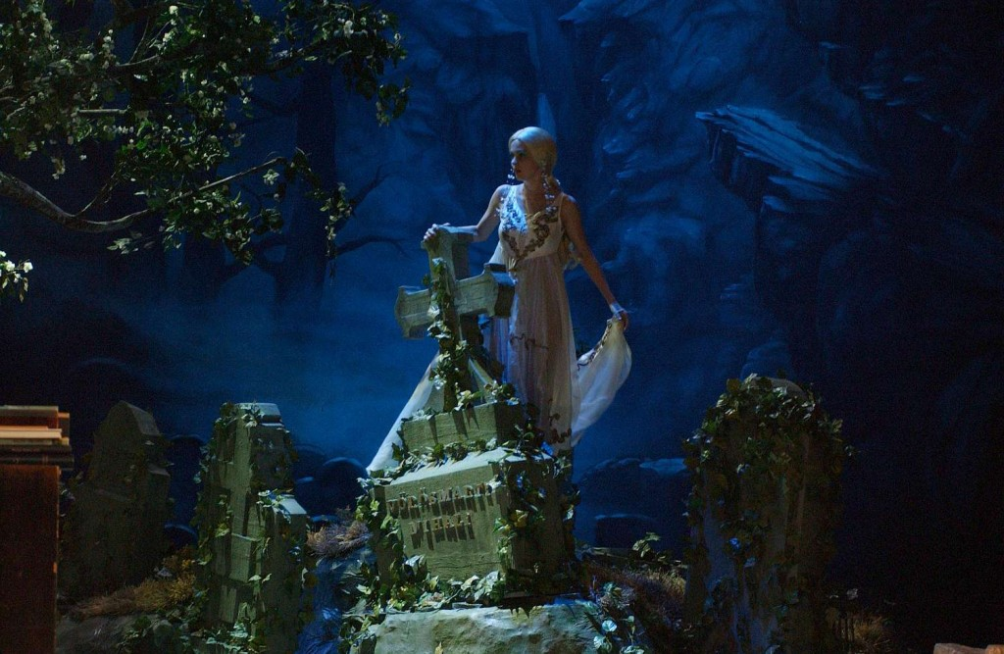
Éj toposz Halál szimbolum

